Slide 1


Vẽ đoạn thẳng

Slide 2

KHÁM PHÁ
KHÁM PHÁ

Slide 3



Vẽ đoạn thẳng dài 7cm
Bước 1: Chấm 1 điểm
Bước 2: Đặt thước ở vạch số 0 của thước trùng với điểm vừa chấm.
Bước 3: Chấm một điểm tại vị trí 7
Bước 4: Nối hai điểm đó ta được một đoạn thẳng dài 7 cm.
.
.
7cm

Slide 4


Slide 5


Bài 1: Vẽ đoạn thẳng:
a) AB có độ dài 9 cm
.
.
A
9 cm
B

Slide 6
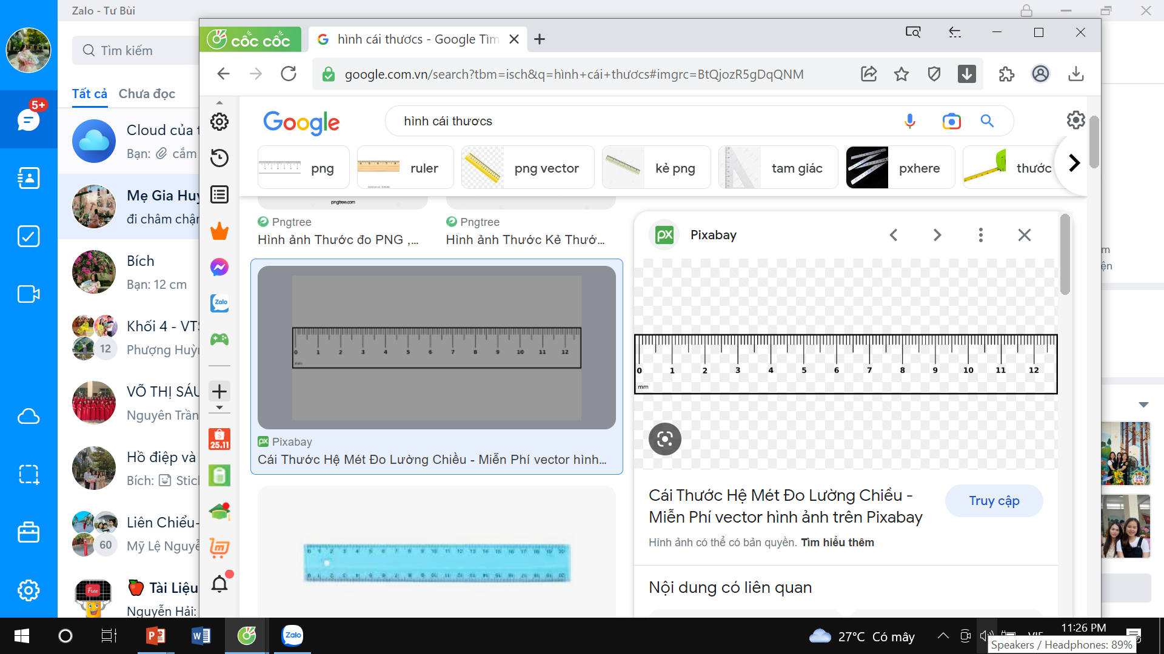
Bài 1: Vẽ đoạn thẳng
b) CD có độ dài 12 cm
.
.
12 cm
C
D

Slide 7

2
Đo độ dài mỗi đoạn thẳng dưới đây
.
M
.
A
.
7 cm
B
4 cm
.
12 cm
D
.
.
C
N

Slide 8
M
3
A
G
7 cm
Bài 3: Đo độ dài các đoạn
AB, CD, GH, MN, NP.
Vẽ các đoạn thẳng có độ dài như vậy vào vở.
3 cm
N
H
C
12 cm
8 cm
10 cm
D
B
P

Slide 9


Slide 10


Em hãy dùng các bộ phận trên cơ thể để tạo dáng đoạn thẳng.

Slide 11


